Slide 1

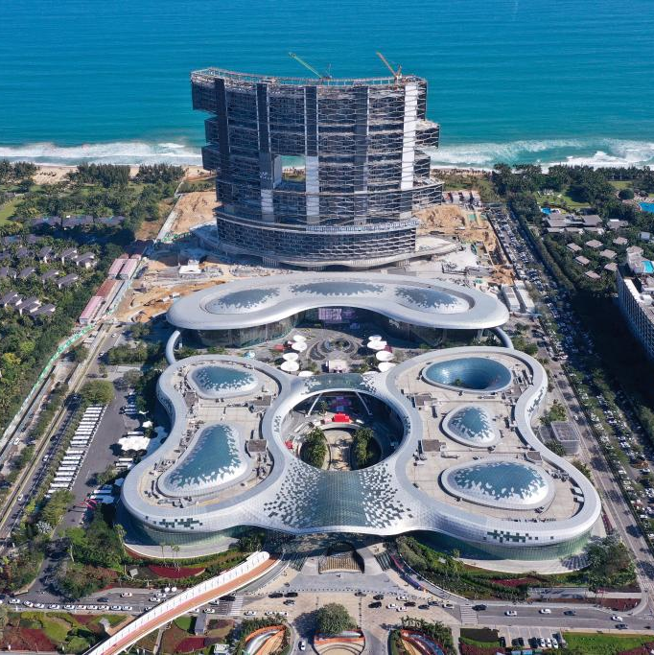
从海南自由贸易港
看中国改革开放
新气象

